Slide 1
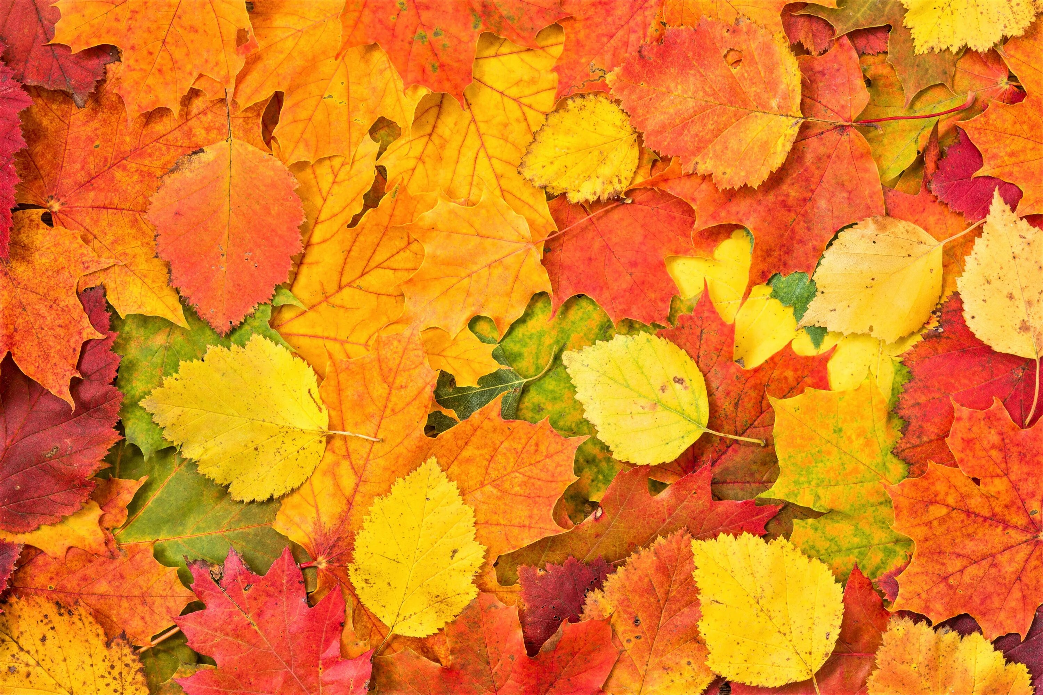
МКДОУ д/с комбинированного вида № 6
Газета для любознательных родителей сентябрь 2023г.
Средняя группа «Дельфинчики»

Slide 2
В этом выпуске:
. Возрастные особенности детей 4 – 5 лет
. Детские манипуляции
. Детские вопросы и как на них отвечать.
. Как научить ребёнка вырезать ножницами.

Slide 8
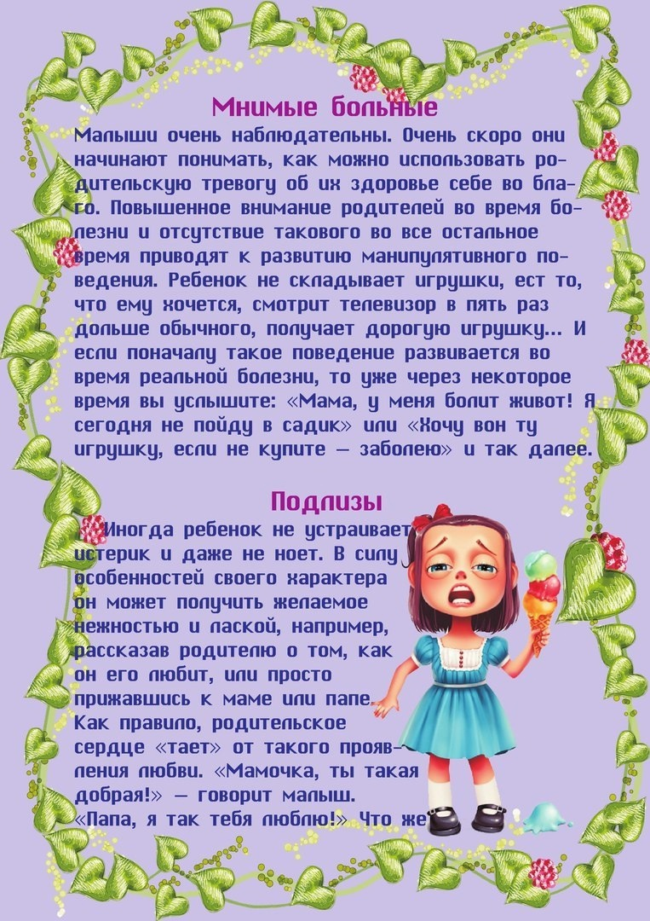
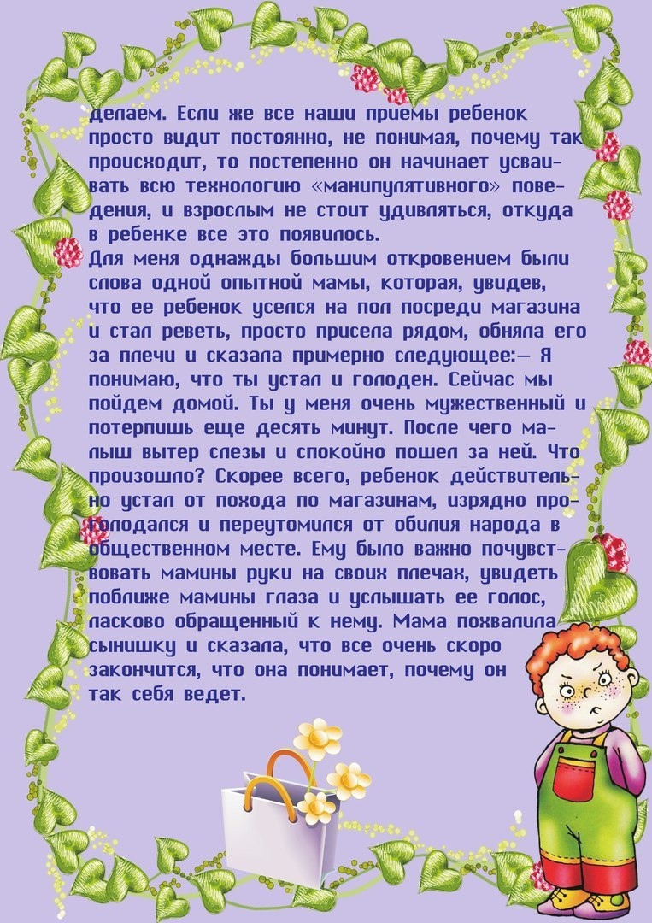

Slide 9
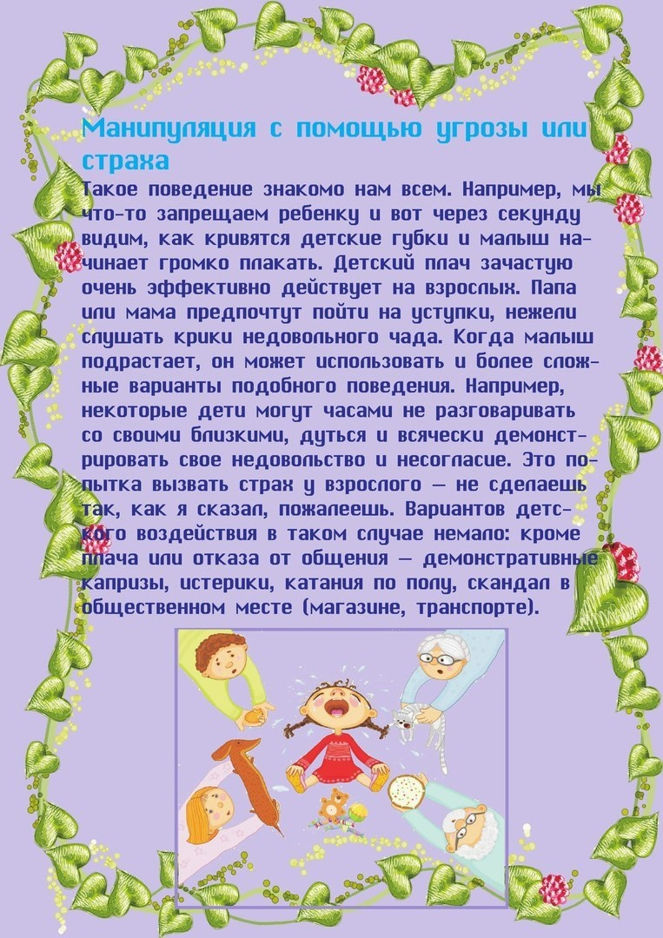

Slide 10
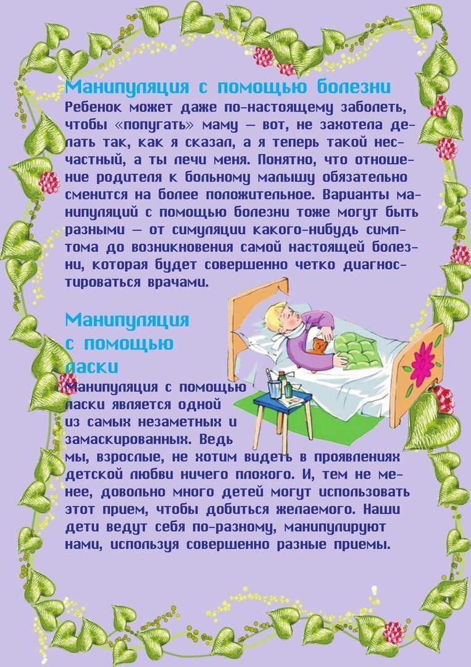
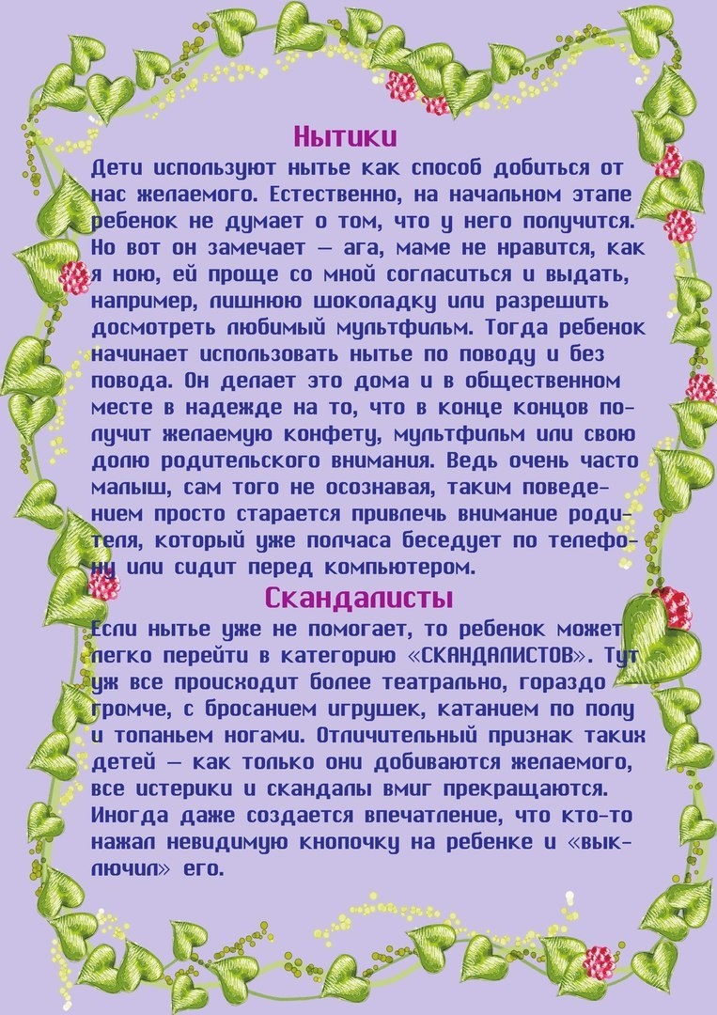

Slide 12
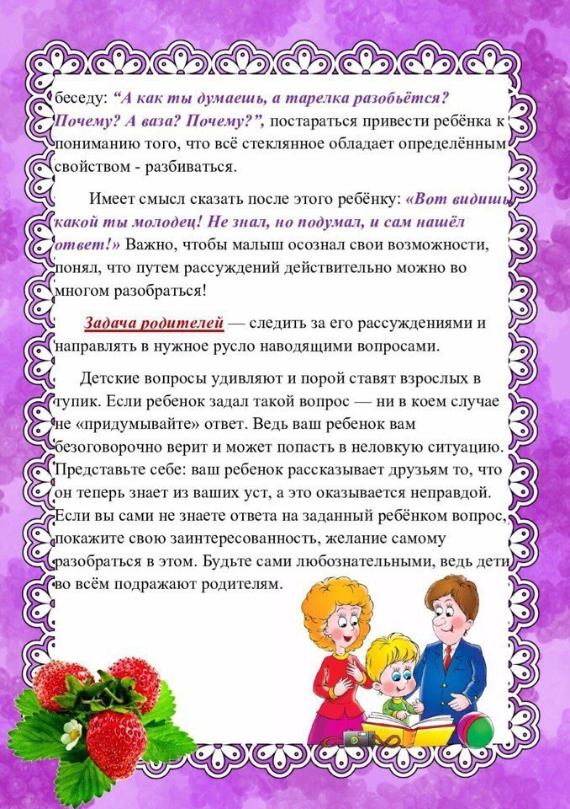

Slide 13
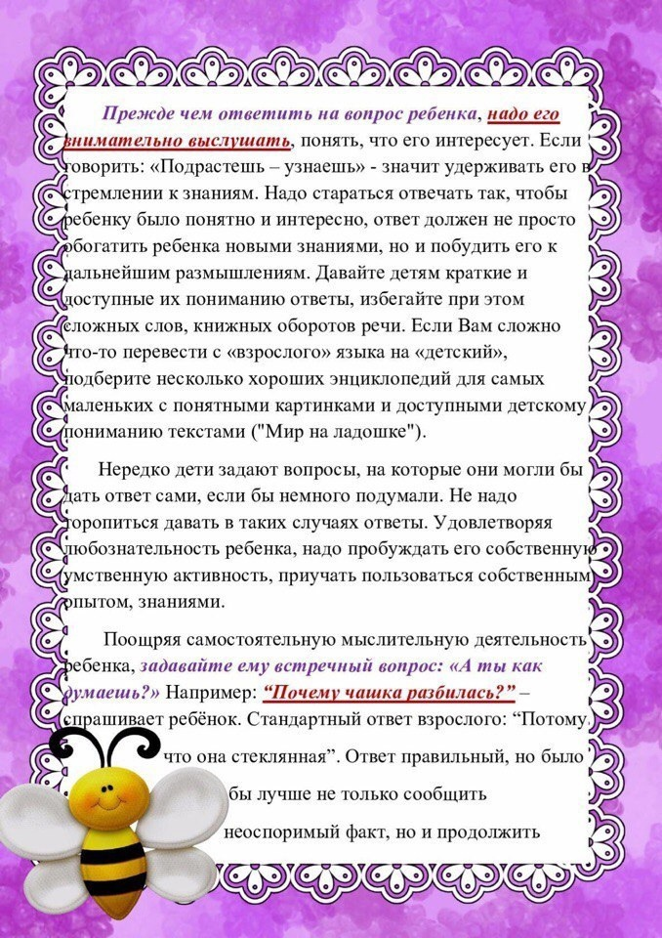

Slide 14
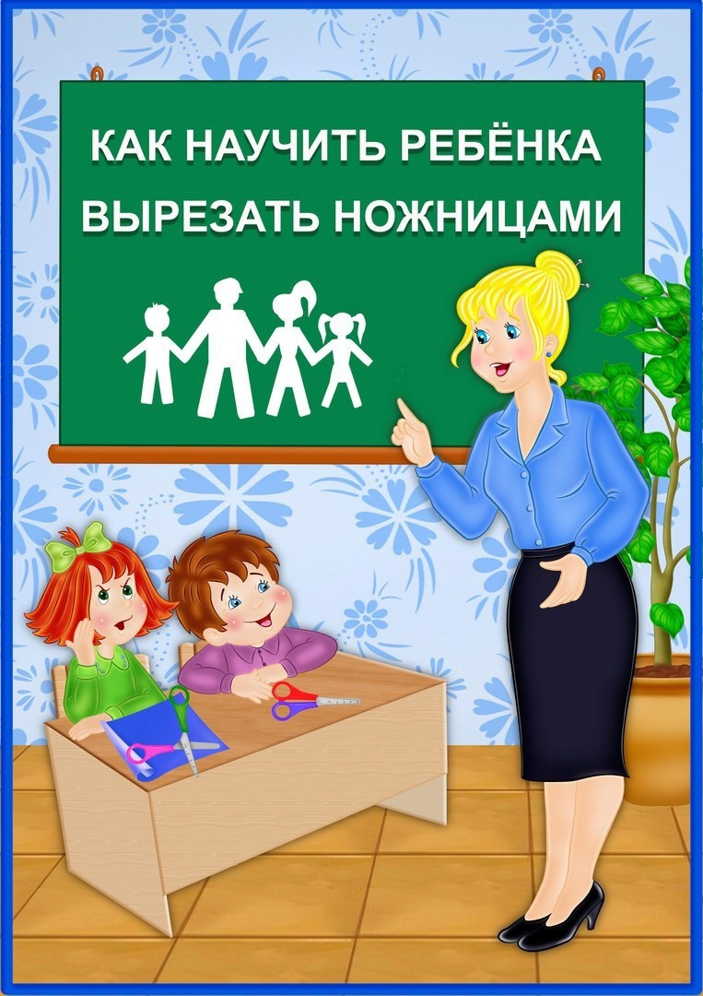

Slide 17
